Slide 1

Alcasar

Slide 2
Étude Préliminaire
Objectifs du Portail Captif :
Sécurité et contrôle d'accès : Assurer que seuls les utilisateurs autorisés (élèves, enseignants, personnel administratif) peuvent accéder au réseau.
Gestion de la bande passante : Éviter la congestion du réseau en contrôlant et en limitant l'utilisation de la bande passante.
Suivi et surveillance : Permettre de surveiller et de consigner l'utilisation du réseau pour garantir le respect des politiques d'utilisation acceptable.
Authentification et autorisation : Vérifier l'identité des utilisateurs avant de leur accorder l'accès au réseau.

Slide 3
Étude Préliminaire
Besoins de l'École en Matière de Portail Captif :
Identification des utilisateurs : Collecter des informations telles que les identifiants des étudiants, des enseignants et du personnel pour authentifier les utilisateurs.
Gestion des droits d'accès : Définir des rôles et des privilèges différents pour les élèves, les enseignants et le personnel administratif.
Suivi de l'utilisation : Enregistrer les activités réseau pour des raisons de sécurité et de conformité.
Filtrage de contenu : Bloquer l'accès à certains sites ou types de contenu inappropriés pour un environnement éducatif.
Notification et communication : Utiliser le portail captif pour diffuser des informations importantes aux utilisateurs lorsqu'ils se connectent.

Slide 4
Étude Préliminaire
Informations Nécessaires pour l'Étude :
Données utilisateurs : Recueillir des informations sur le nombre d'élèves, d'enseignants et de personnel, ainsi que les appareils utilisés.
Infrastructures existantes : Examiner les équipements réseau actuels et leur capacité à intégrer un portail captif.
Politiques de sécurité : Analyser les politiques de sécurité actuelles et déterminer comment elles peuvent être renforcées avec un portail captif.
Besoins spécifiques : Identifier les besoins spécifiques de l'école, comme l'accès différencié pour les cours en ligne, les examens, etc.
Budget et ressources : Évaluer les ressources financières et humaines disponibles pour la mise en place et la gestion du portail captif.

Slide 5
Étude Préliminaire
Pourquoi Utiliser un Portail Captif dans une École :
Amélioration de la sécurité : Un portail captif renforce la sécurité en contrôlant l'accès au réseau et en permettant de surveiller les activités en ligne.
Meilleure gestion des ressources : En régulant l'accès et l'utilisation de la bande passante, l'école peut assurer une expérience réseau fluide pour tous les utilisateurs.
Conformité réglementaire : Aider à se conformer aux régulations locales et nationales en matière de sécurité et de confidentialité des données.
Responsabilisation des utilisateurs : Encourager les utilisateurs à respecter les règles et à utiliser le réseau de manière responsable.

Slide 6
Étude Préliminaire
Étapes Suivantes :
Collecte de données : Recueillir toutes les informations nécessaires sur les besoins et les infrastructures actuelles.
Analyse des données : Analyser les données pour identifier les lacunes et les opportunités d'amélioration.
Définition des exigences techniques : Établir une liste d'exigences techniques pour le portail captif en fonction des besoins identifiés.
Choix de la solution : Rechercher et comparer les différentes solutions de portail captif disponibles sur le marché.
Plan de mise en œuvre : Élaborer un plan détaillé pour la mise en place, y compris le calendrier, le budget et les ressources nécessaires.
Formation et sensibilisation : Former le personnel et sensibiliser les utilisateurs aux nouvelles pratiques de sécurité et d'utilisation du réseau.

Slide 7
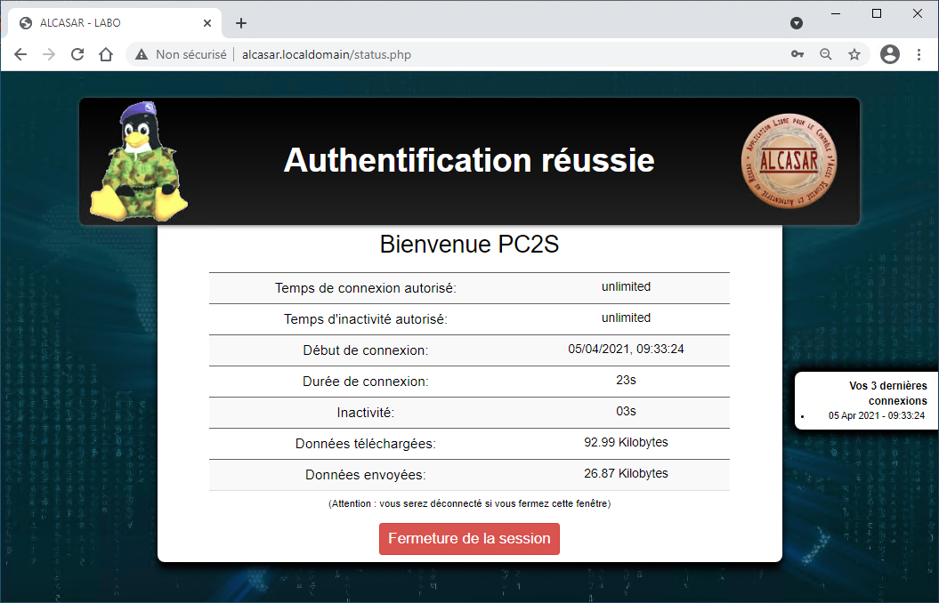
Déploiement
Qu’est ce qu’Alcasar ?

Slide 8
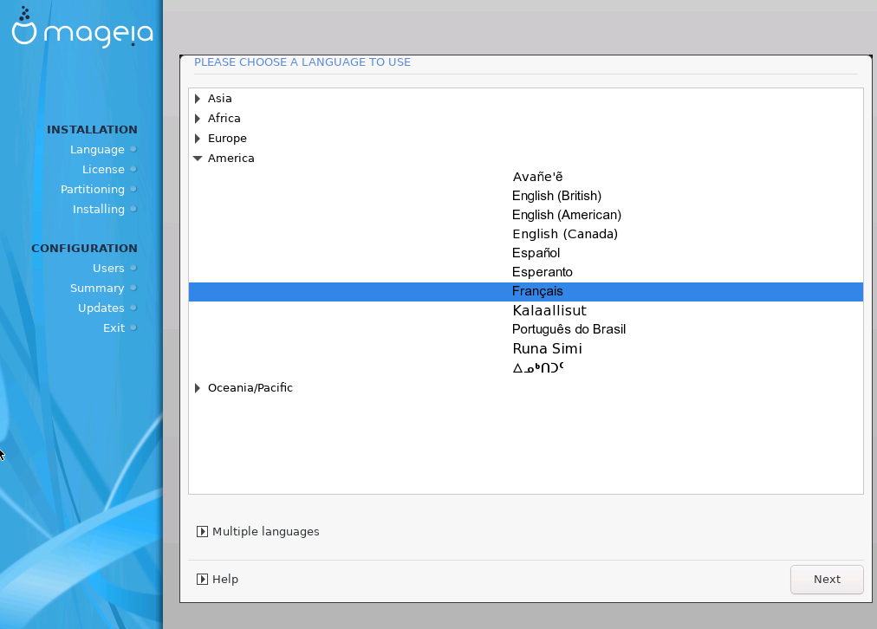
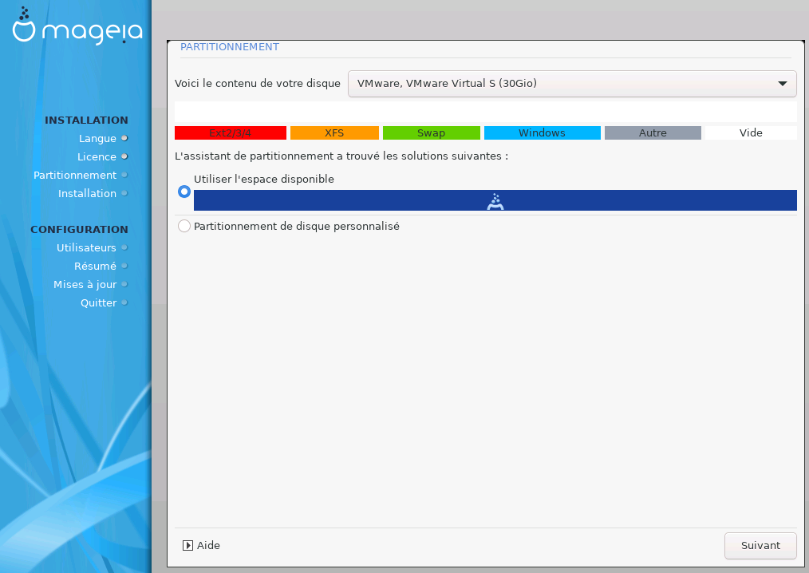
Installation

Slide 9

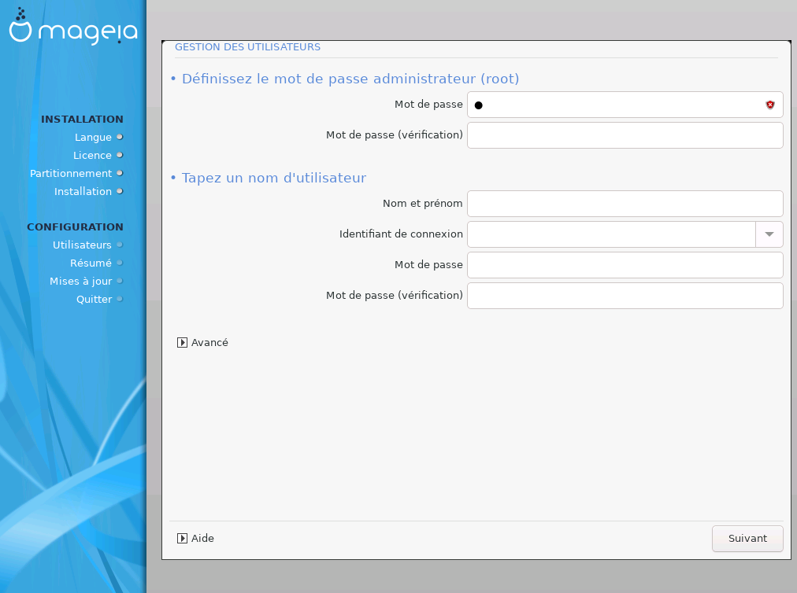
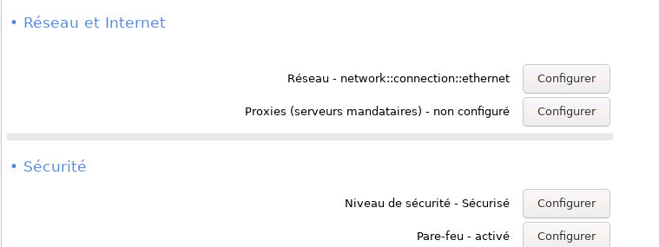
Installation

Slide 10
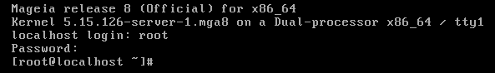
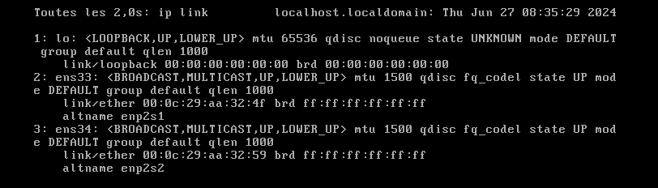
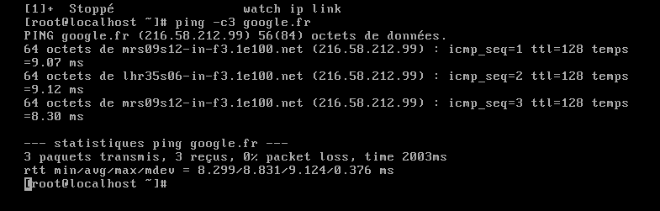
Installation

Slide 11
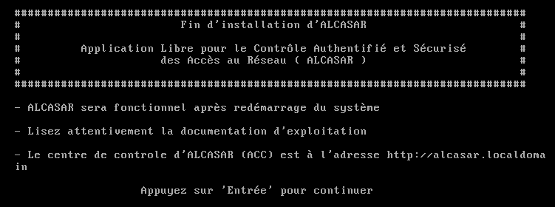
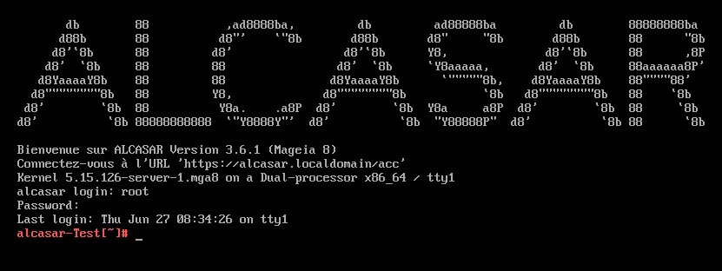

Installation

Slide 12
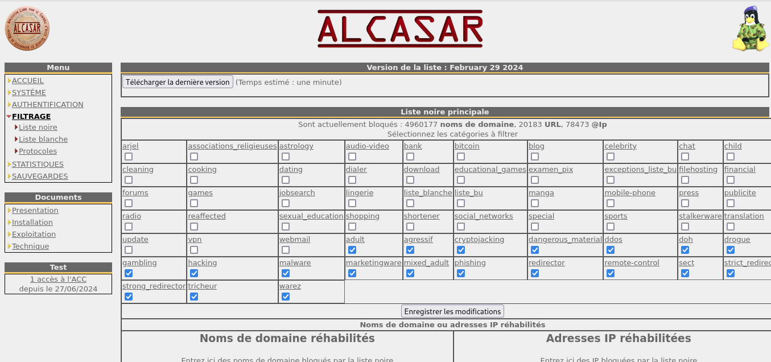
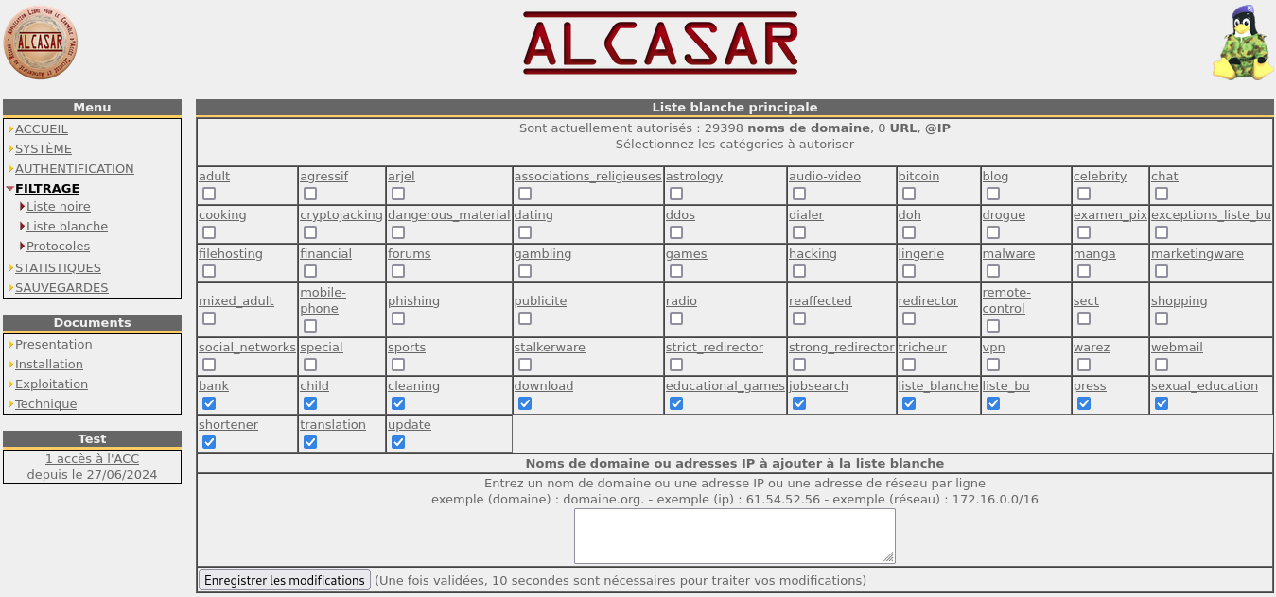
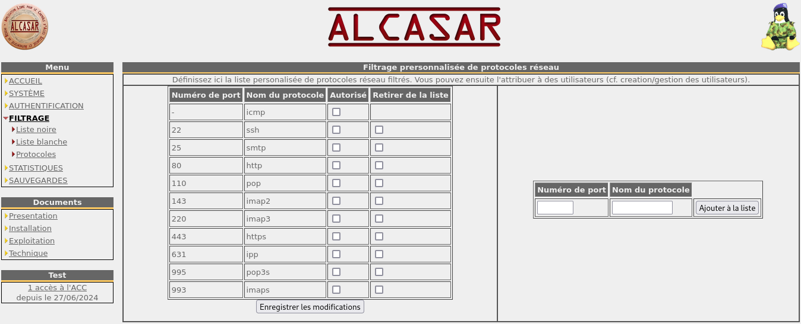
Configuration d’un portail captif par défaut et des fonctionnalités d’Alcasar

Slide 13
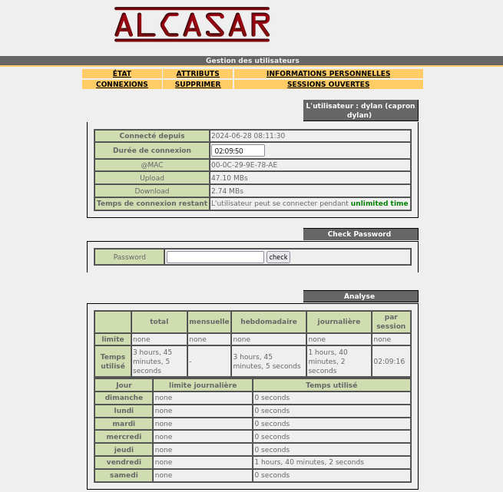
Configuration d’un portail captif par défaut et des fonctionnalités d’Alcasar

Slide 14
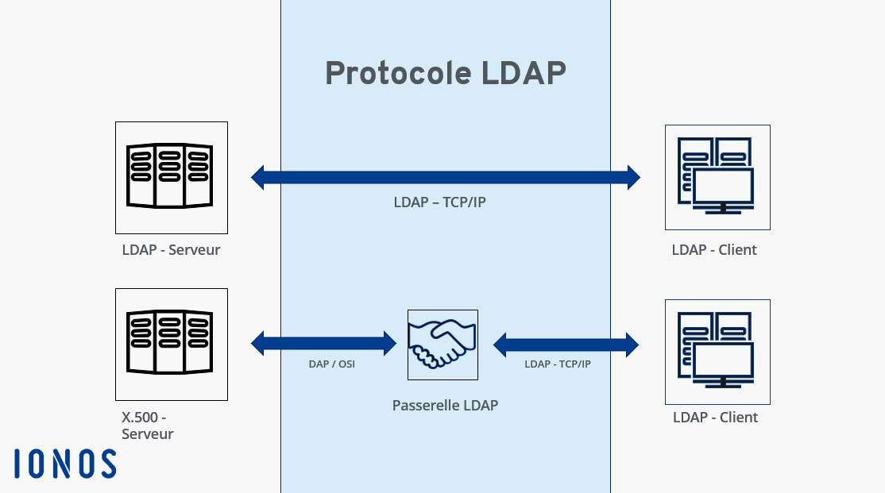
Configuration d’un portail captif par défaut et des fonctionnalités d’Alcasar

Slide 15
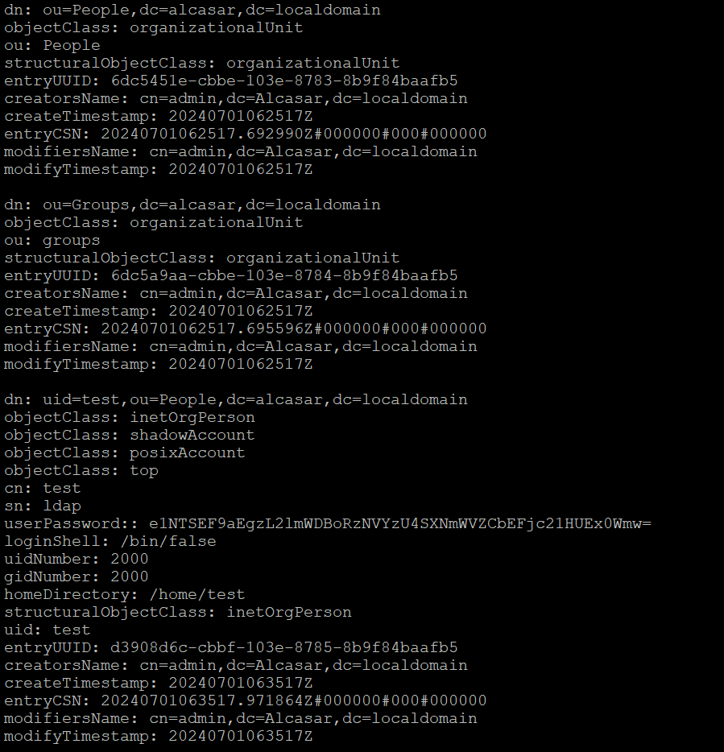
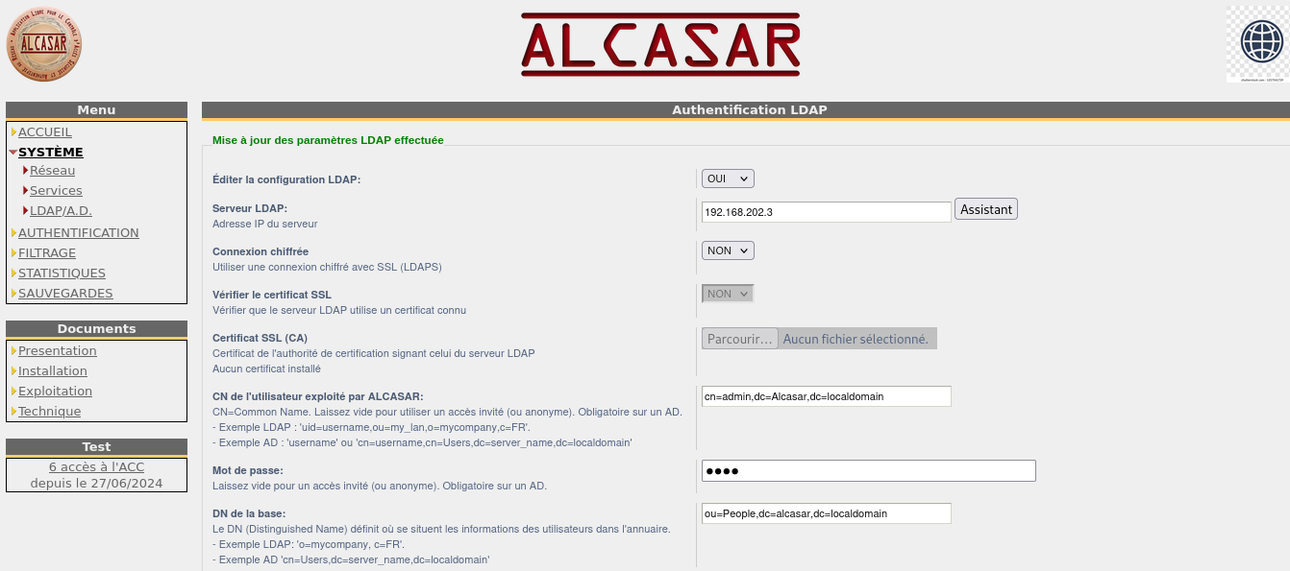
Configuration d’un portail captif par défaut et des fonctionnalités d’Alcasar

Slide 16
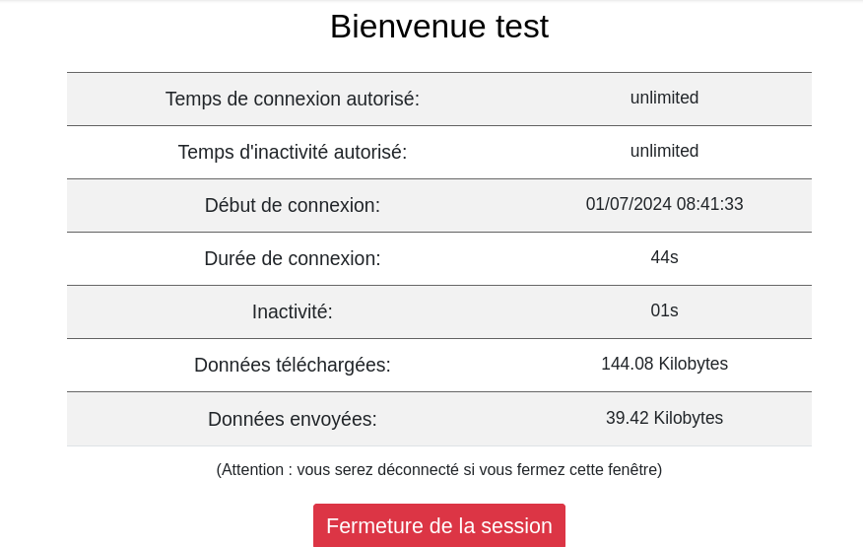
Configuration d’un portail captif par défaut et des fonctionnalités d’Alcasar

Slide 17
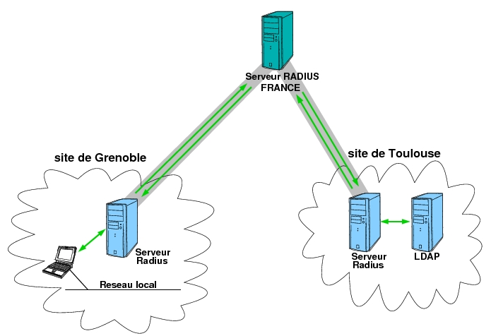

Configuration d’un portail captif par défaut et des fonctionnalités d’Alcasar

